Slide 1
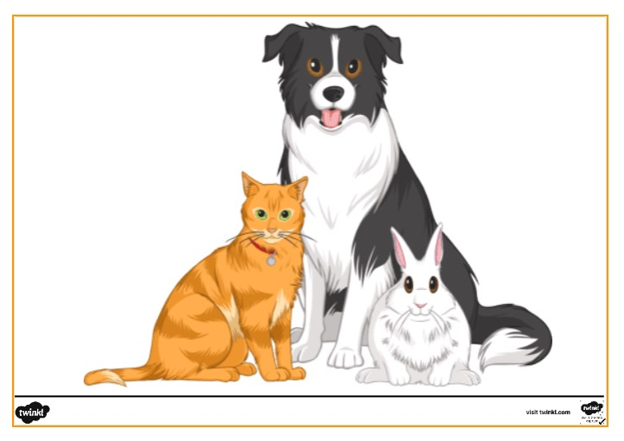
MÓJ ZWIERZAK

Slide 2
PIES
Duży pies i mały pies
Każdy trochę inny jest:
Ten jest czarny, ten jest biały,
Każdy równie doskonały.
Jeden lubi biegać, skakać,
Drugi się nie boi latać.
Trzeci spałby cały dzień,
Czwarty się do tańca rwie.
I strachliwy, i odważny
Każdy pies jest równie ważny.
Wszystkie marzą po kryjomu
O swym własnym, ciepłym domu.

Slide 3
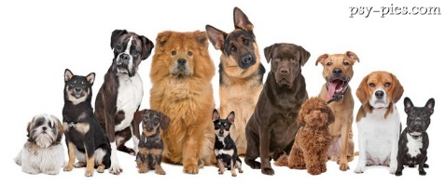
Aktualnie zarejestrowanych jest ponad 360 ras psów.
Charta Afgańskiego uważa się za najstarszą rasę psów.
Szczątki czworonogów o podobnym fenotypie pochodzą sprzed 6 tys. lat.
RASY PSÓW

Slide 4
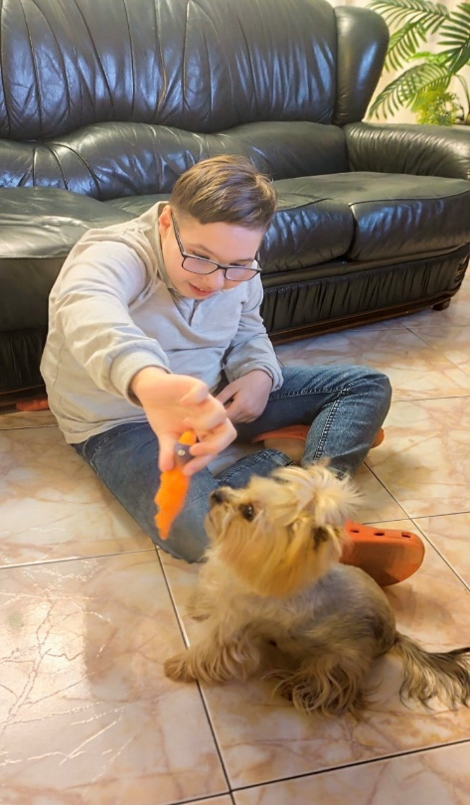
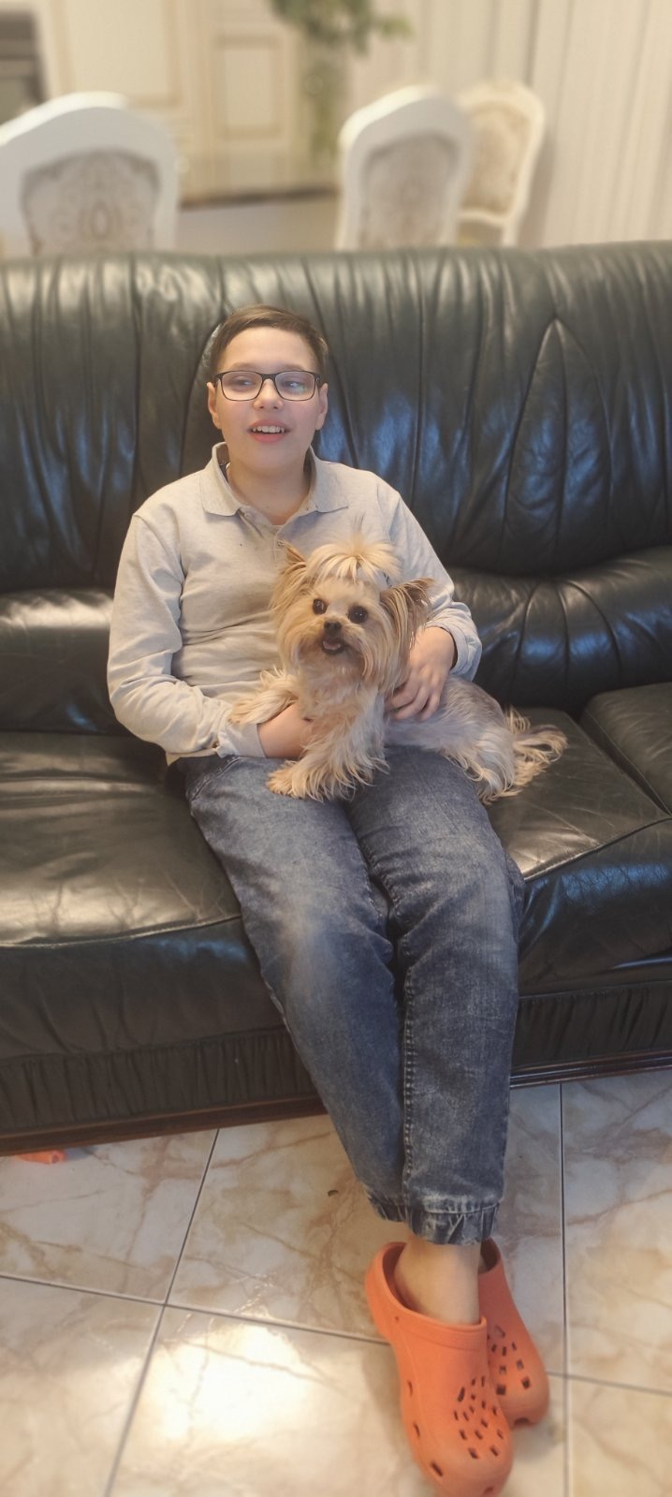
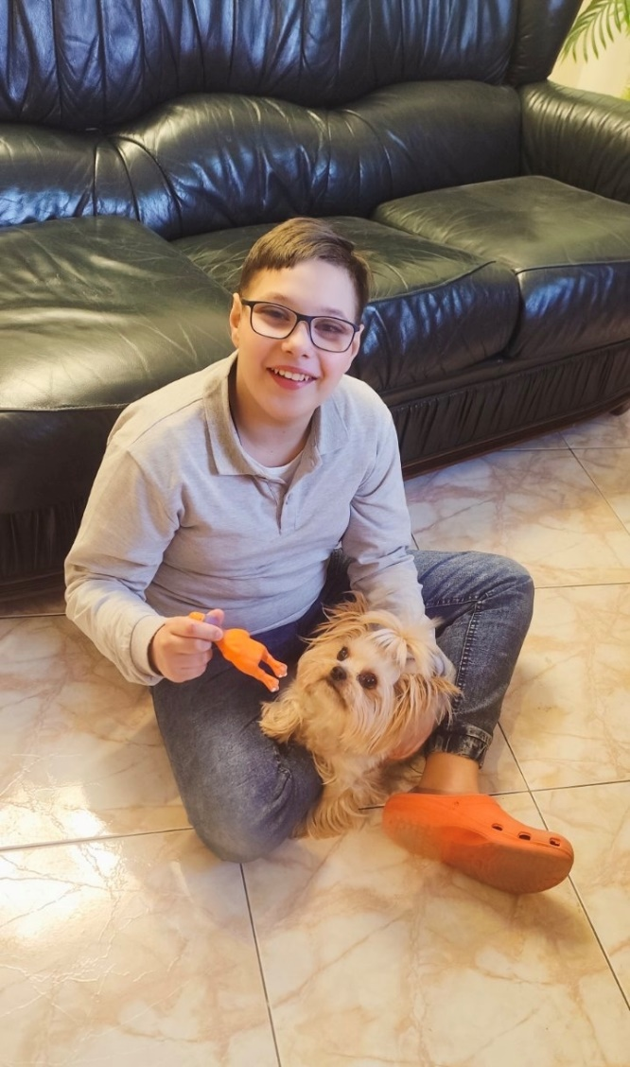
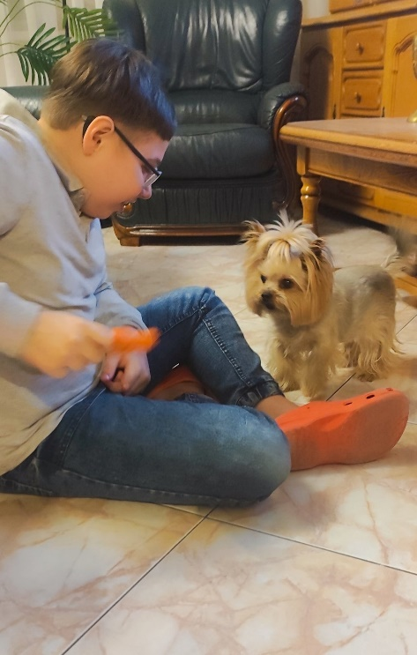
DARIUS i piesek GUCCI
Piesek mały czy też duży
Człowiekowi chętnie służy.
Łasi się, merda i szczeka
I na spacer grzecznie czeka.
Z psem to fajna jest zabawa:
Piłka, patyk, las i trawa,
I bieganie i chodzenie,
No i chrupki – psie jedzenie.

Slide 5
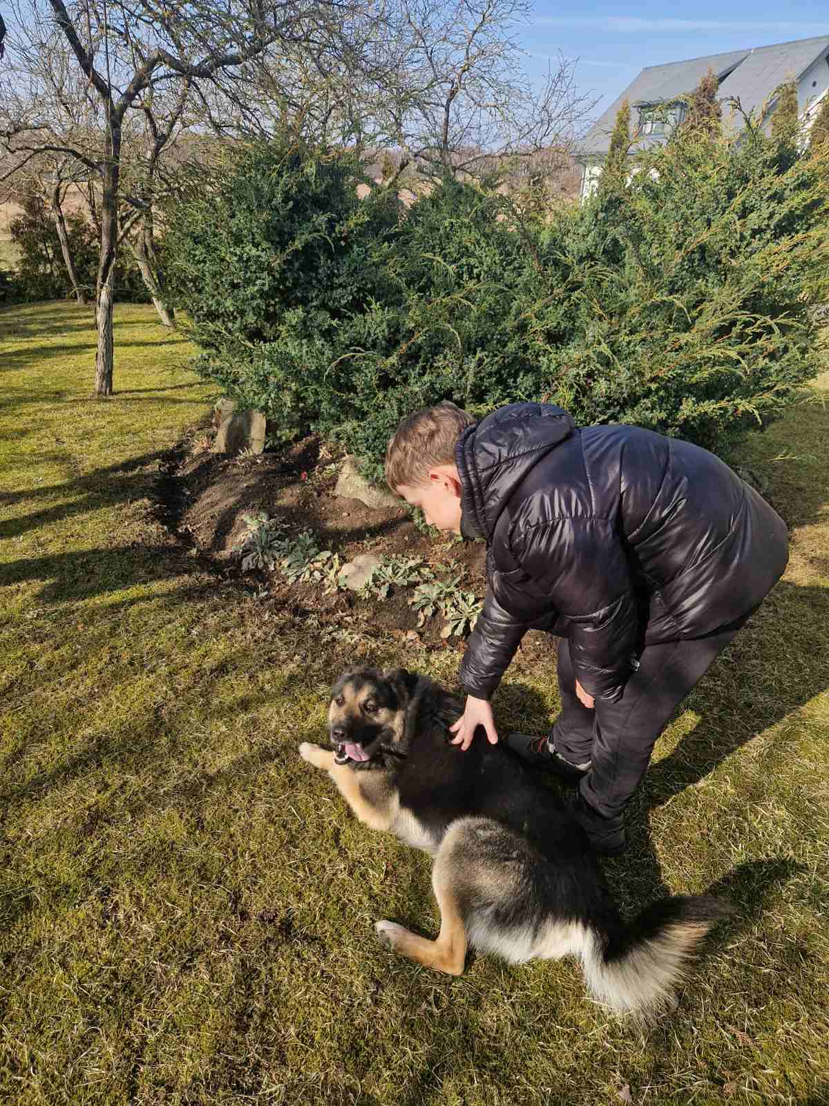
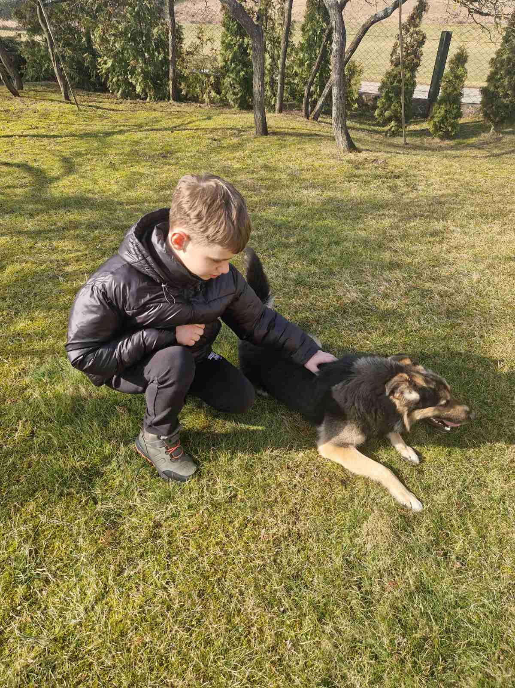
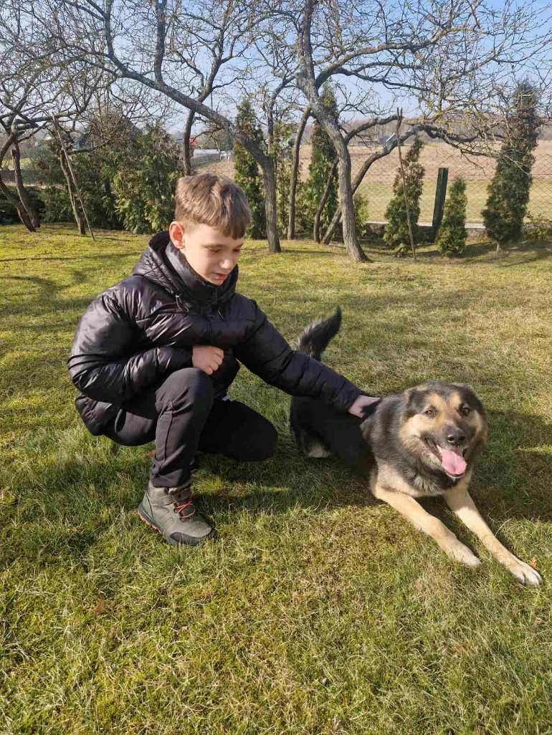
DAMIAN i pies BART
Wy nie wiecie, a ja wiem, Jak rozmawiać trzeba z psem,
Bo poznałem język psi, Gdy mieszkałem w pewnej wsi.

Slide 6
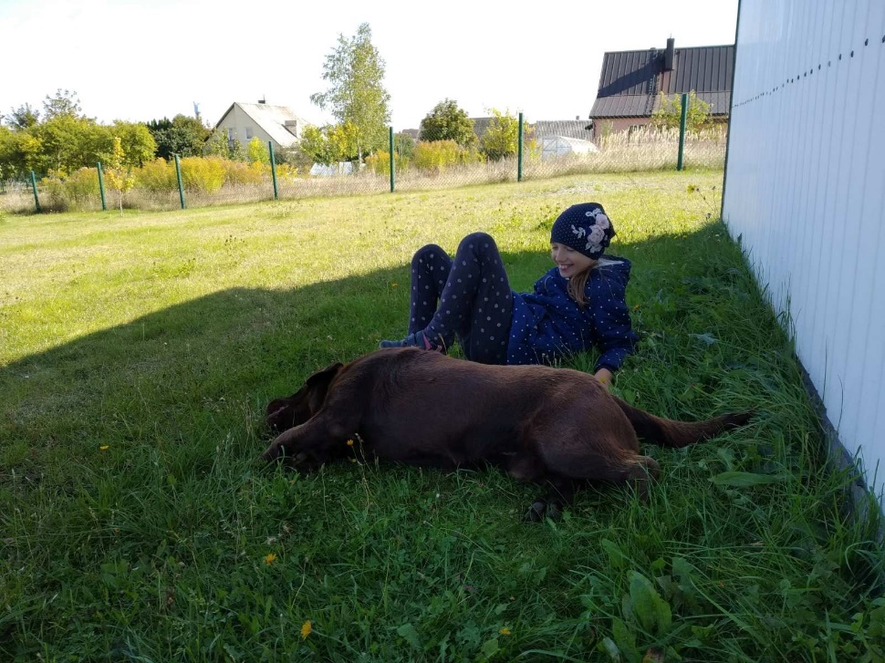
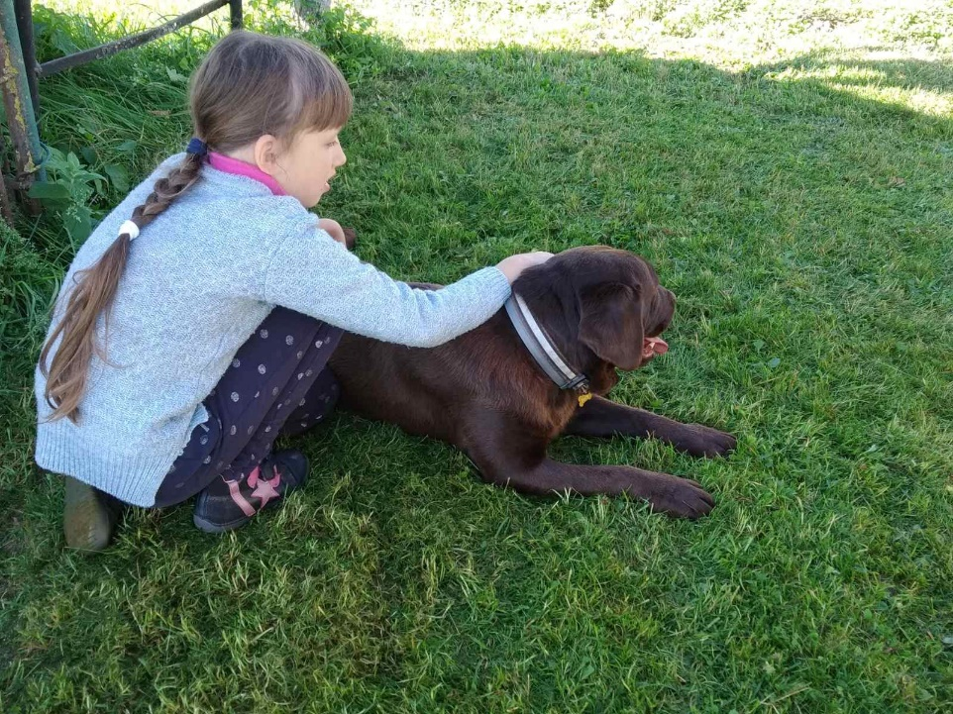
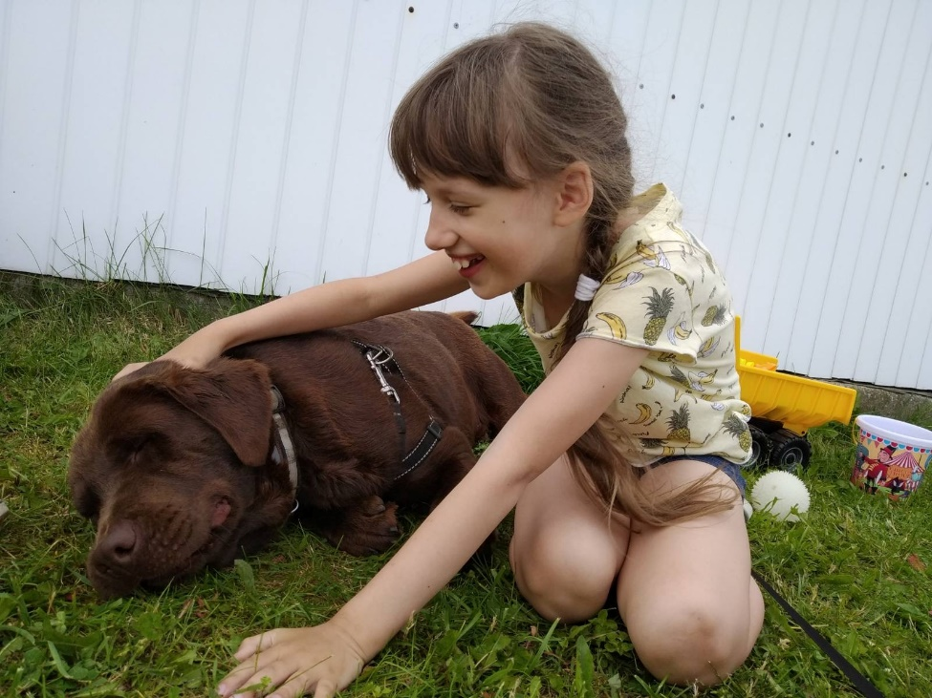
ELINA i pies BERG
Jeden - dwa, jeden - dwa, nasza Ela miała psa. Trzy i cztery, trzy i cztery, pies ten dziwne miał maniery. Pięć i sześć, pięć i sześć, pies ten kości nie chciał jeść. Siedem - osiem, siedem - osiem, wciąż o lody tylko prosił. Dziewięć - dziesięć, dziewięć - dziesięć, kto te lody mu przyniesie?
Może ja, może Ty? Licz od nowa: raz, dwa, trzy!

Slide 7
EMILIJA i piesek LUNA
Mój piesek Luna – oto go macie – To mój największy w świecie przyjaciel.
Codziennie sobie w wózeczku siadam I z moim pieskiem gadam i gadam.
Gadam i gadam, a Luna milczy, Lecz mnie rozumie piesek najmilszy.

Slide 8
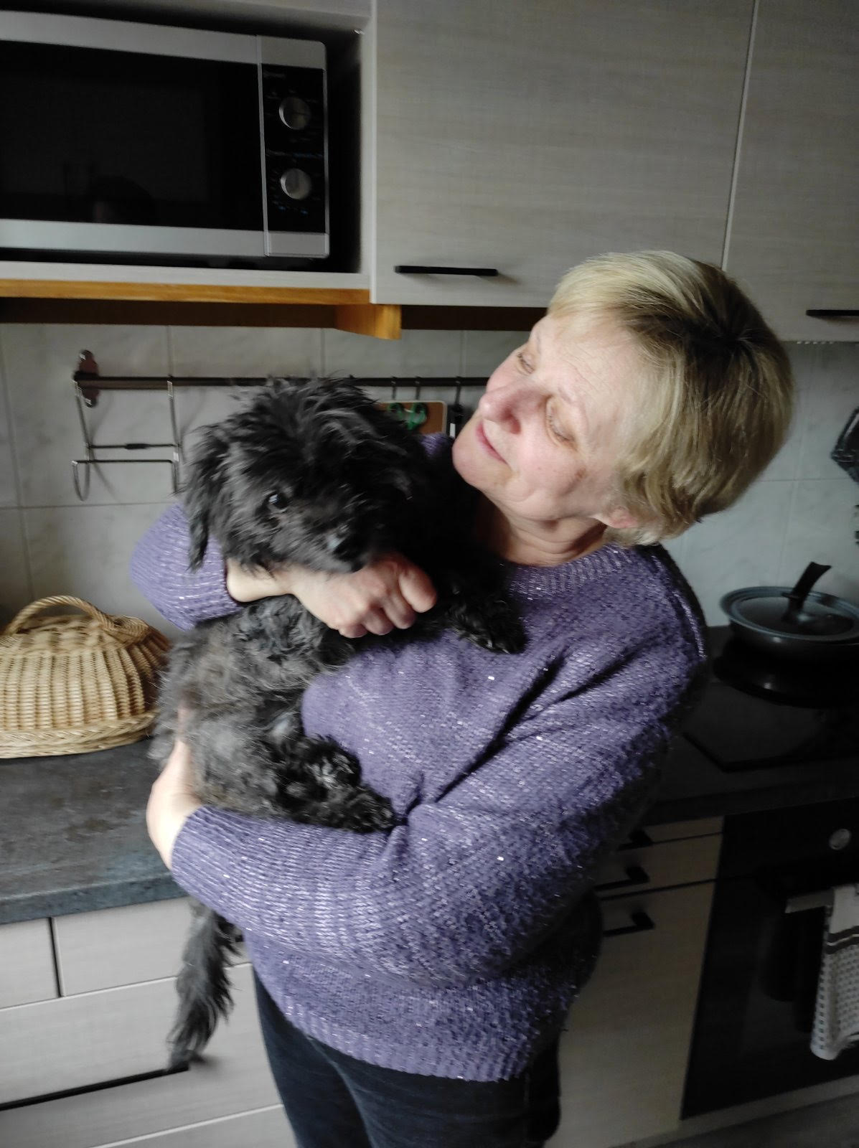
ANNA i piesek MAX
Mam kundelka niewielkiego
Bardzo, bardzo czarniutkiego.
Nasz malutki czarny pies,
Towarzyski bardzo jest.
Jest też mądry, a poza tym
Ogon ma i cztery łapy.
Bardzo lubi być głaskany
I za uchem swym drapany,
A na prośbę poda łapę
Albo wskoczy na kanapę.

Slide 9
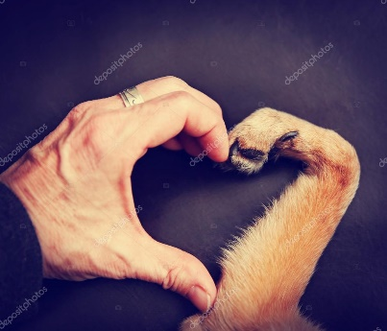
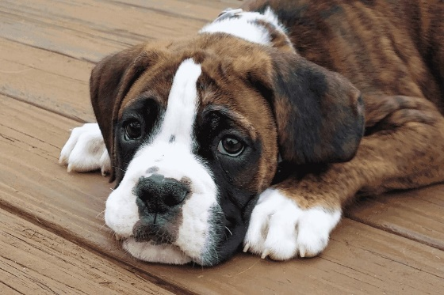
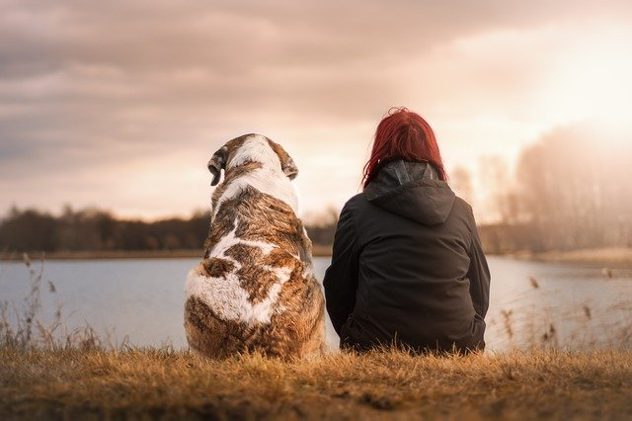
„Psu jest wszystko jedno, czy jesteś biedny, czy bogaty,
wykształcony czy analfabeta, madry czy głupi.
Daj mu serce, a on odda ci swoje.”
John Grogan
„Jeśli pies spojrzy na ciebie i nie chce podejść,
powinieneś dokładnie przyjrzeć się swojemu sumieniu”
Woodrow Wilson
„Wiernosci i przebaczenia ucz się od psa.”
Bogumił Buczyński

Slide 10
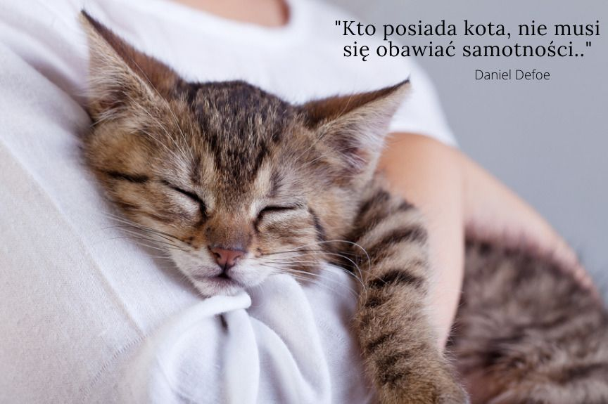
KOT
Kotu potrzeba niewiele: Pogłaskać go tylko w niedzielę, w poniedziałek, wtorek i w środę leciutko podrapać go w brodę, w czwartek, w piątek i w sobotę pobawić się trochę z kotem i w niedzielę – znów niewiele.
A jeśli ci się uda pokochać go troszeczkę i tym co mu smakuje napełnisz mu miseczkę.

Slide 11
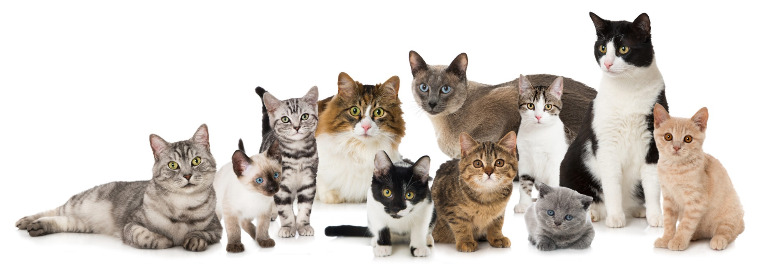
Na świecie są uznawane 73 rasy kotów domowych.
RASY KOTÓW

Slide 12
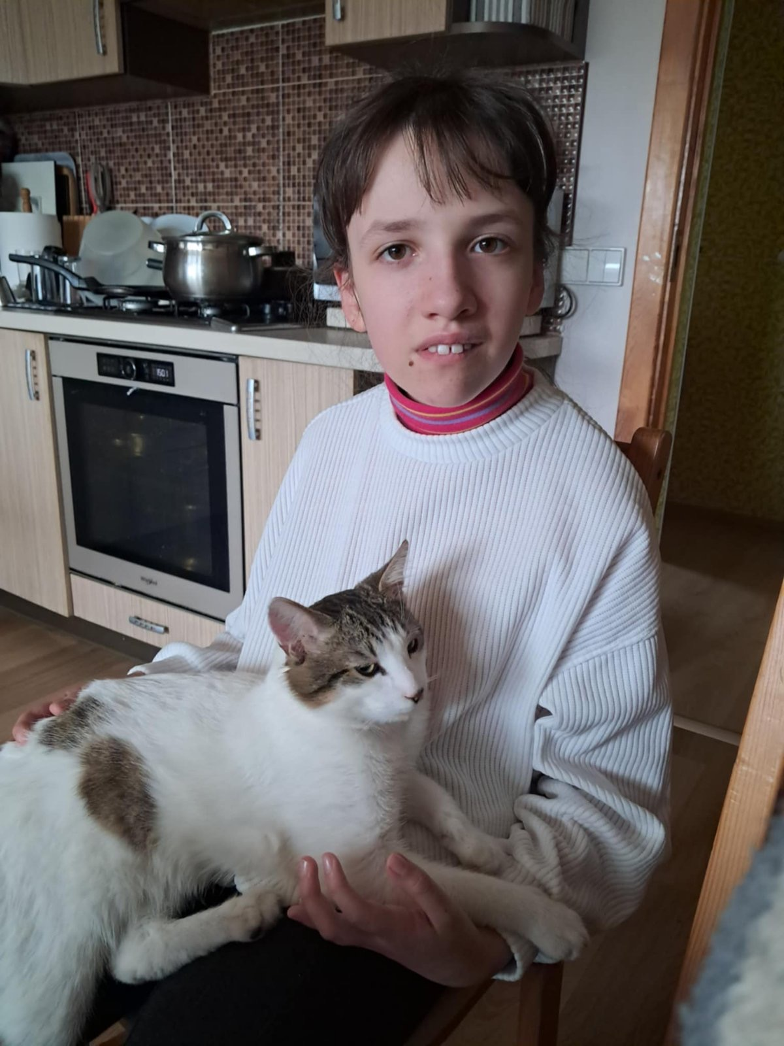
ELINA i kot ŚNIEŻEK
Proszę państwa, oto kot,
nasz kochany mistrz od psot.
Lubi kiedy mrok zapada,
lecz za psami nie przepada.

Slide 13
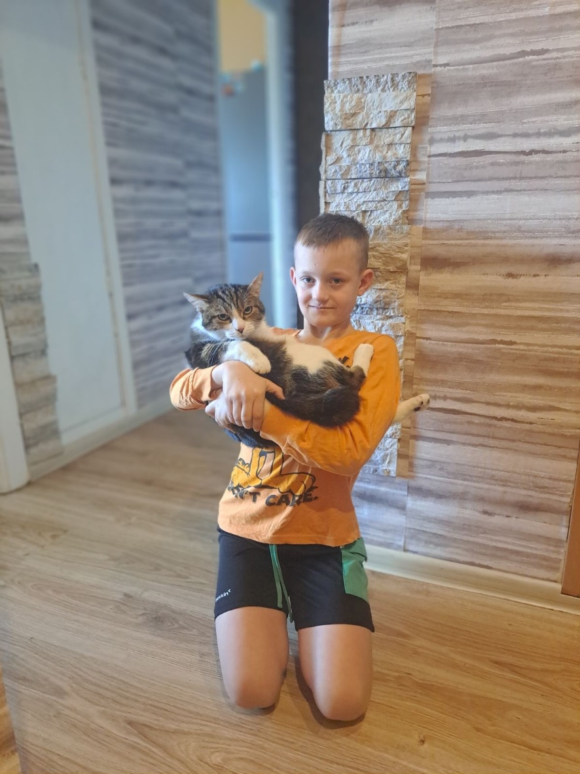
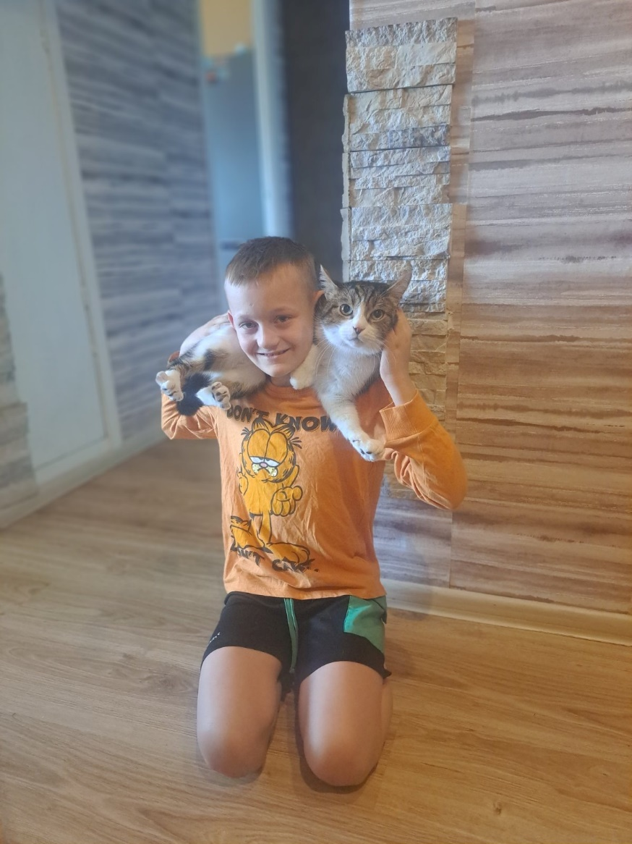
PAWEŁ i kot SAIMOND
Gdy się z kotem zaprzyjaźnię, Już nie będę czuł się sam. Z przyjacielem żyć jest raźniej, Raźniej czas popłynie nam.

Slide 14
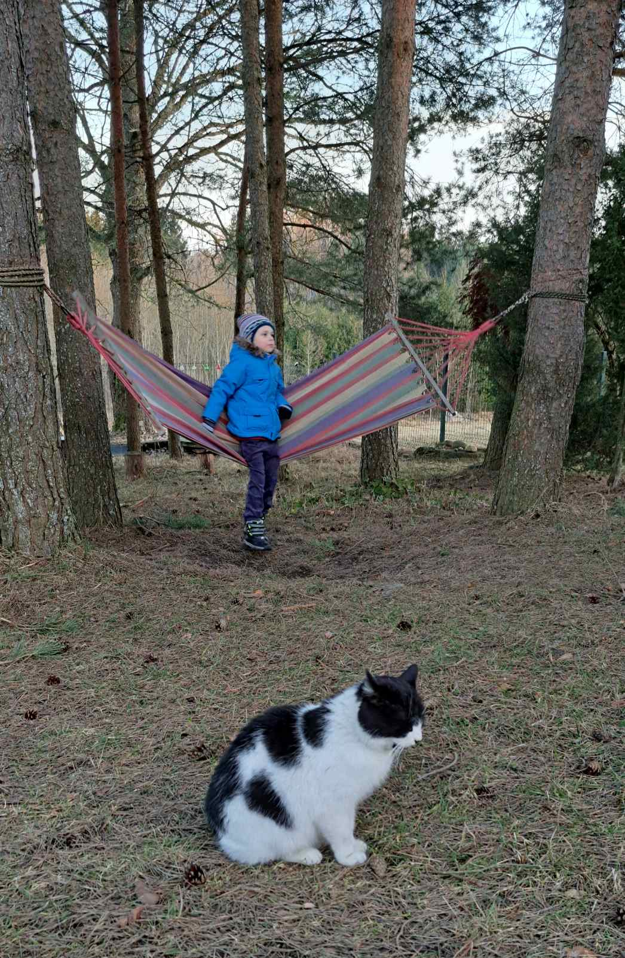
RAFAŁ i kot PIRAT
Rafał bardzo lubi koty. Wszyscy dobrze wiedzą o tym.
Dziś nie mówiąc nic nikomu, wczesnym rankiem wyszedł z domu.
Biega z kotem wokół domku i „Dzień dobry” mówi słonku.

Slide 15
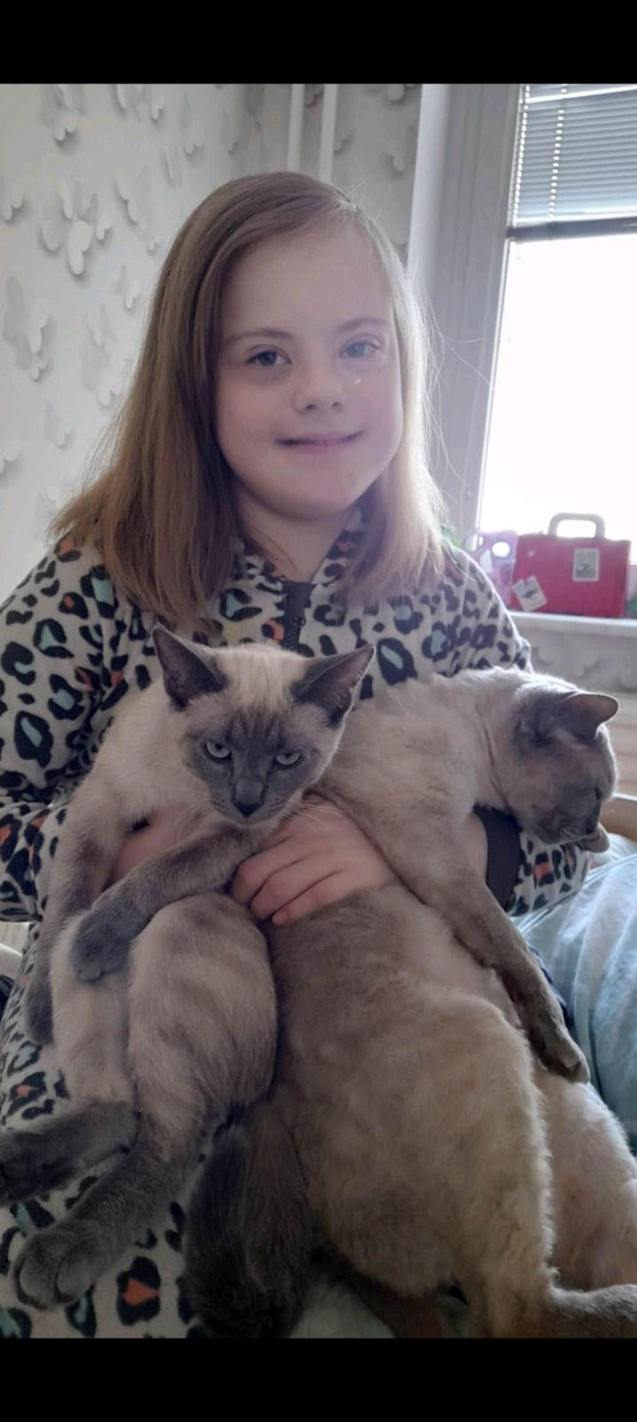
JUSTYNA i koty MENI i BOBIK
Aaa… Aaa…
Kotki dwa
Szare, bure obydwa.
Nic nie będą robiły
A Justynę bawiły.

Slide 16
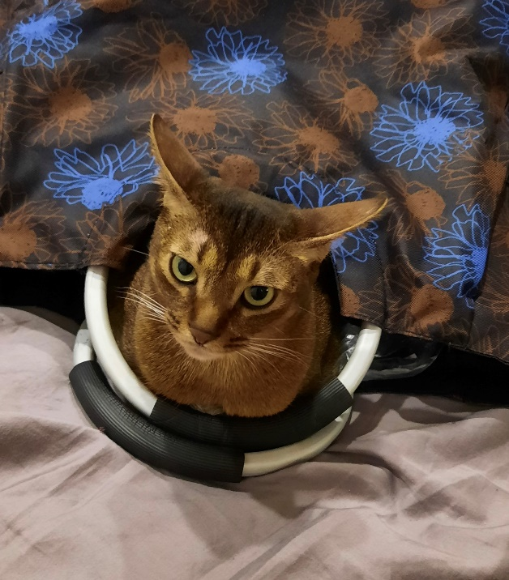
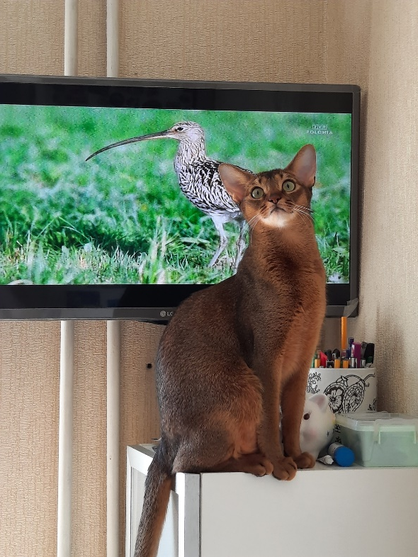
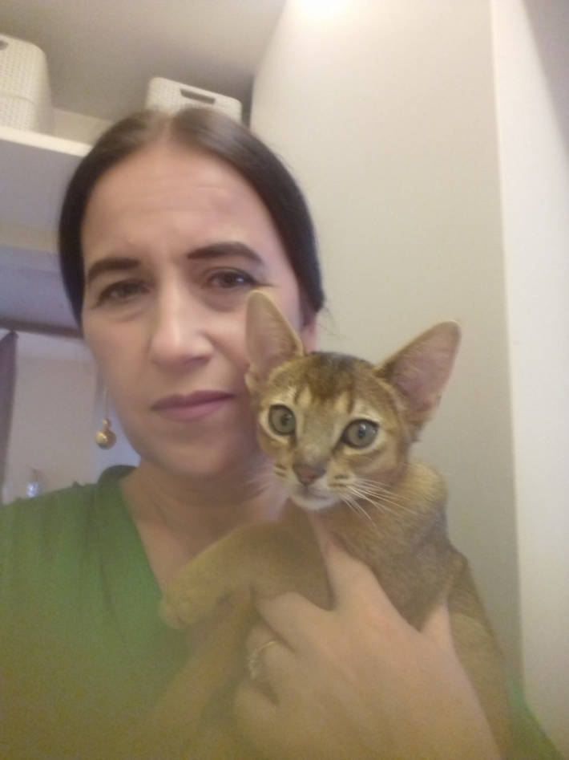
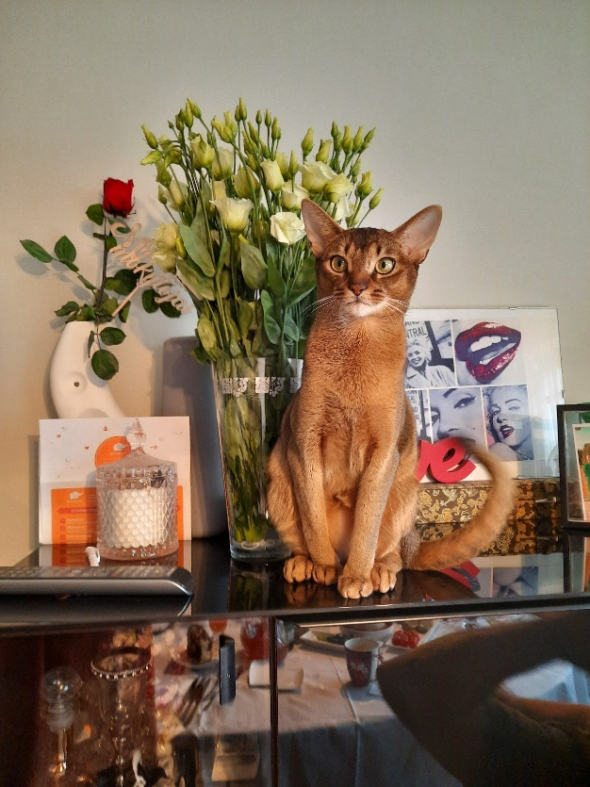
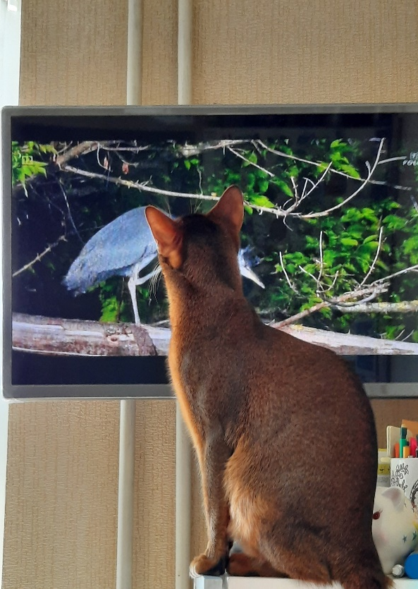
KRYSTYNA i kot TIGRAN
„Mruczenie to najpiękniejsza muzyka świata.”

Slide 17
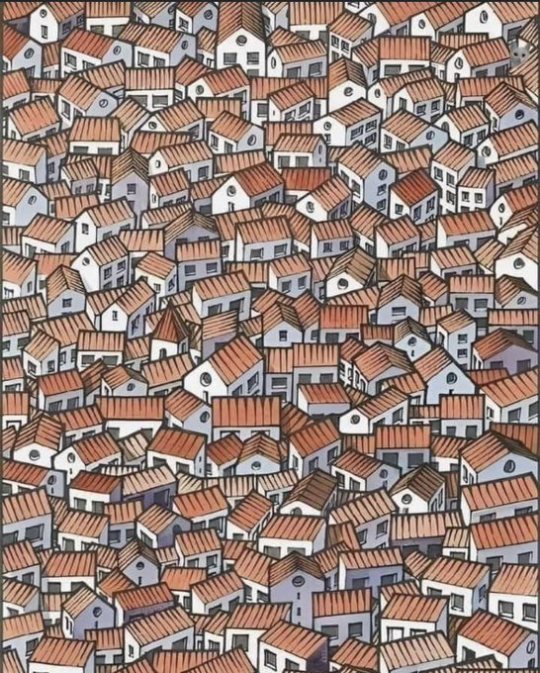
ZAGADKA OBRAZKOWA:
Gdzie jest kotek? Najlepsi znajdują
w 15 sekund.
„Ludzie, którzy nienawidzą kotów,
w swoim następnym życiu wrócą jako myszy.”
Faith Resnick

Slide 18
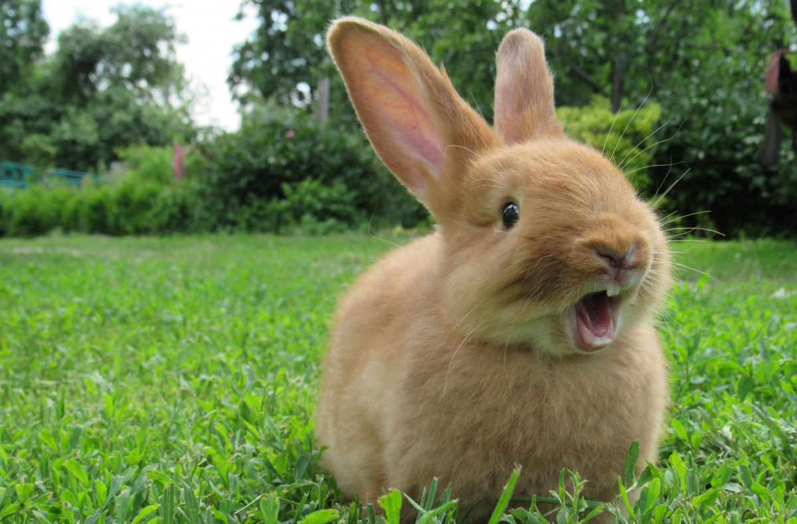
KRÓLIK
Królik zwierzakiem jest wyjątkowym,
Długie ma uszy na czubku głowy.
Oczka ma śliczne, ogon mięciutki
I zawsze lubi być wesolutki.
Skacze wysoko, pełno go wszędzie,
Szczęśliwy królik niech zawsze będzie.

Slide 19
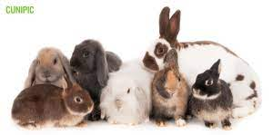
Na świecie istnieje 191 ras królików domowych. Ze względu na wielkość dzieli się je na rasy duże, średnie, małe oraz karzełki. Istnieje także podział uwzględniający kształt uszu: króliki sterczącouche oraz zwisłouche, potocznie nazywane barankami.
Różne w świecie są króliki:
Europejskie i z Afryki.
Trzeba jeszcze przy okazji
Dodać słówko o tych z Azji.
Media w obu Amerykach
Trąbią stale o królikach.
W biegach świetne ma wyniki
Australijski królik dziki.
RASY KRÓLIKÓW

Slide 20
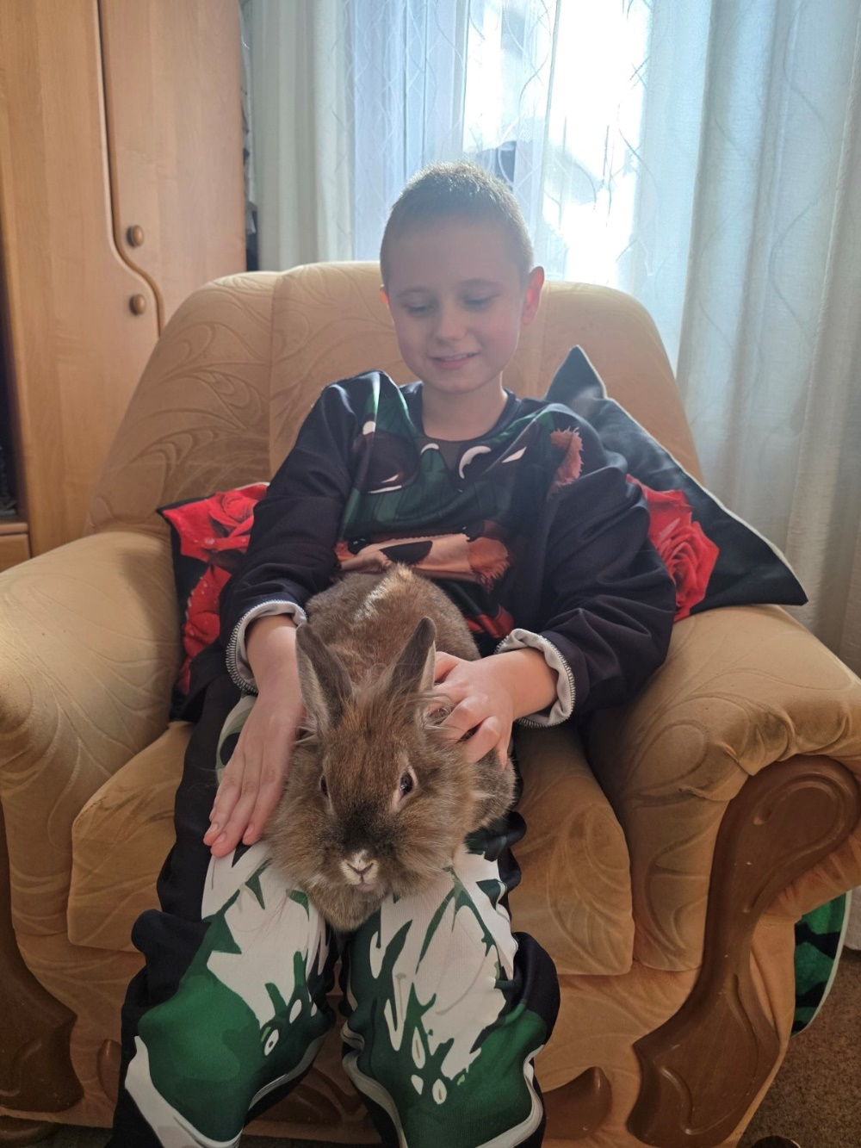
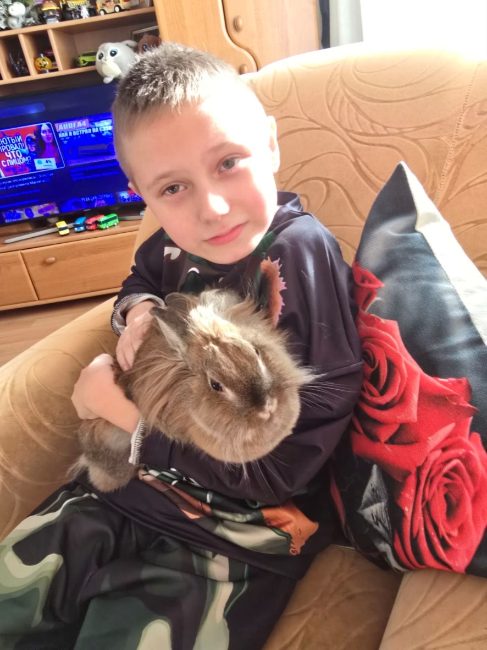
MARCIN i królik NUBA
Fiku miku, miku fiku, leży jabłko na stoliku. Przyszedł królik, zjadł jabłuszko i się drapie w lewe uszko. I tak myśli: „Co ja robię? Idę marchew chrupnąć sobie! Po niej futro miękkie mam, dla niej się pogłaskać dam, więc pokicam hop, hop, hop, by przekąski złapać trop!”

Slide 21
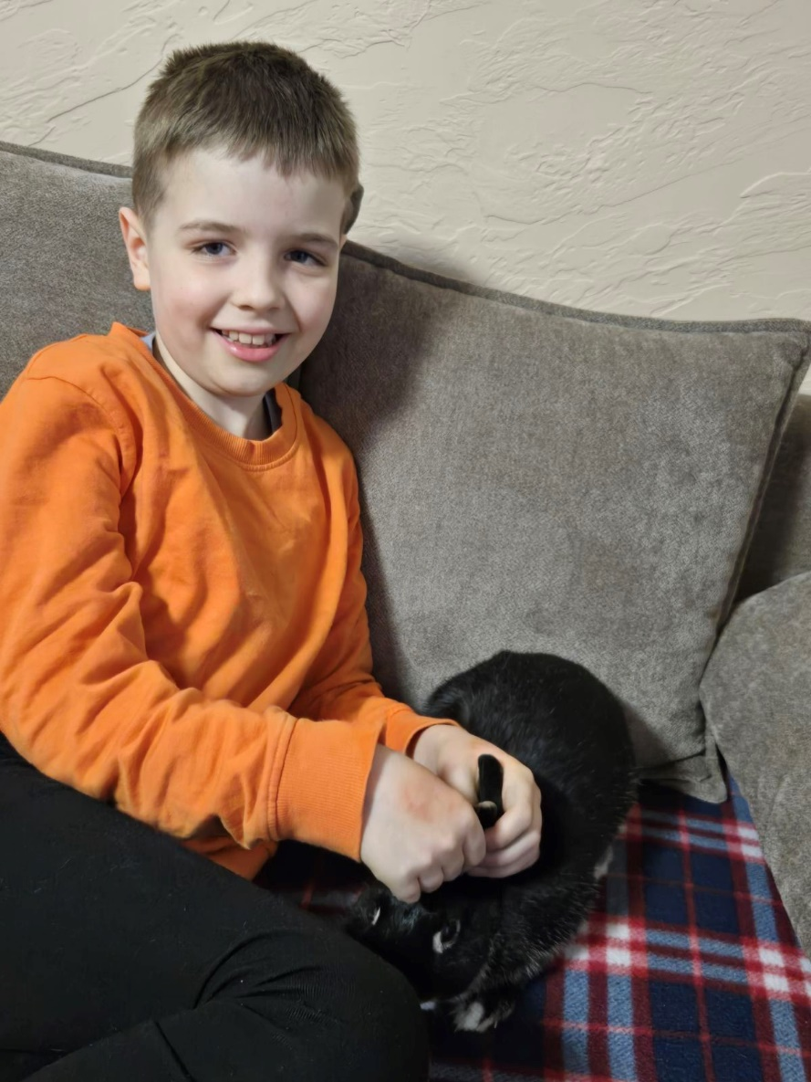
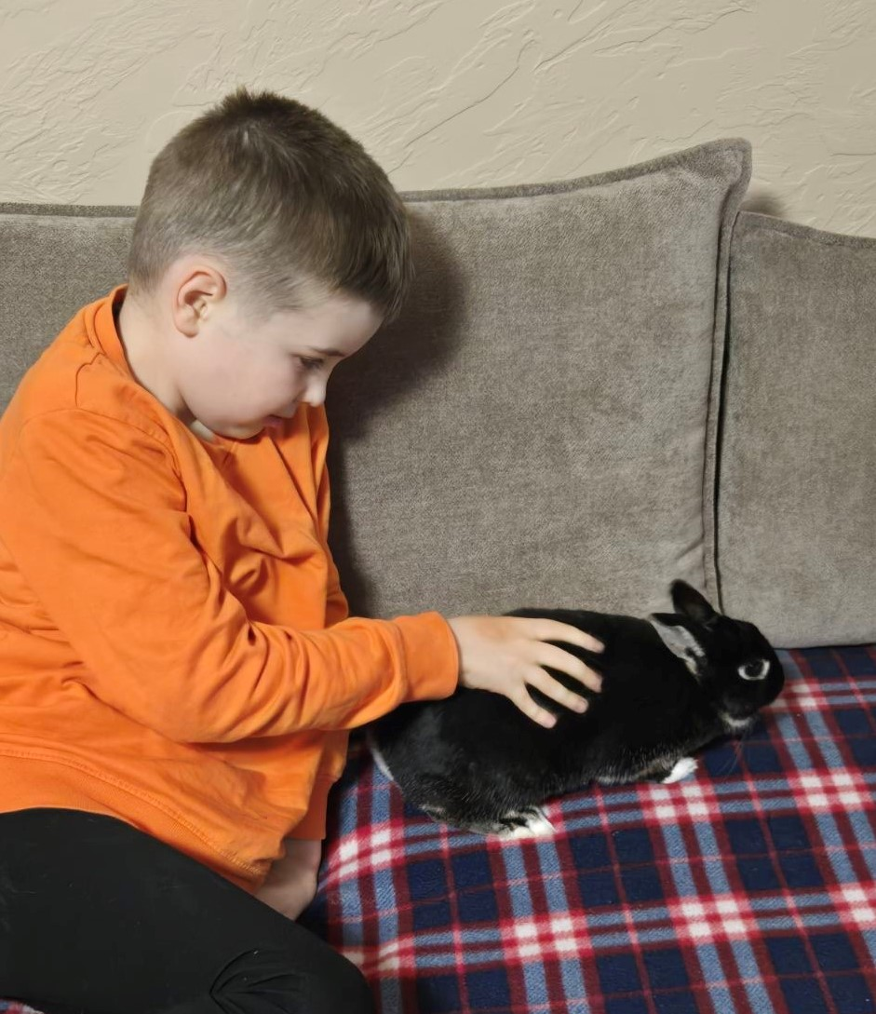
JAKUB i królik RYCUŚ
Jestem sobie królik mały, Trochę smutny bo nieśmiały. Boję się strasznego wilka, Pieska, kotka i... motylka. “Tchórzem jesteś”- mi powiecie. Głupstwa mówi, kto tak plecie. Niech mi w drogę wejdzie który, Pozna zęby i pazury!

Slide 22
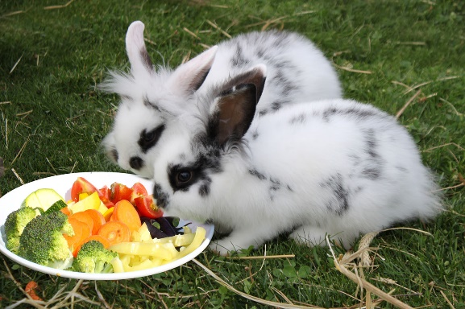
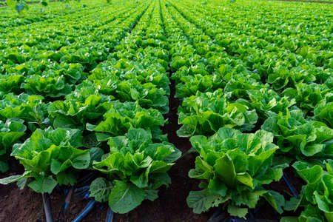
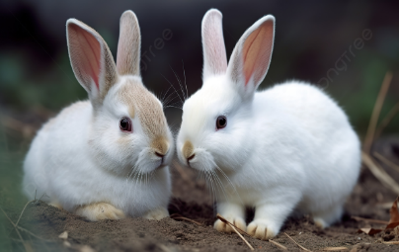
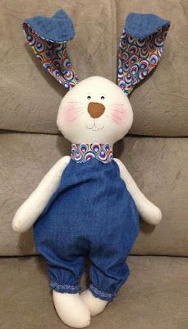
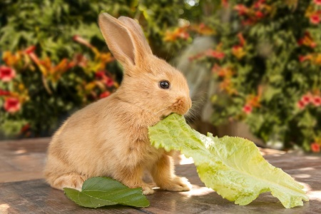
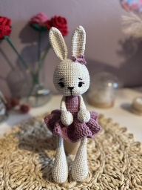
„Każdy królik jest jaroszem
– je kapustę, marchew, groszek.“
Wanda Chotomska
„…Pewnego dnia, kiedy pan Królik był niegrzeczny, spojrzał przez plot na pole farmera Freda. Pole było pełne świeżej zielonej sałaty. A pan Królik nie był pełen sałaty. czuł, że to jest nie w porządku…”
Goniąc
dwa króliki,
nie złapiesz żadnego.
7 CIEKAWOSTEK O KRÓLIKACH, O KTÓRYCH
NIE MIAŁEŚ POJĘCIA:
Króliki rzadko jedzą marchewkę. ...
Króliki dbają o higienę w sposób podobny do kotów. ...
Pole widzenia królików obejmuje prawie 360 stopni. ...
Króliki potrafią skakać na odległość 3 metrów. ...
Zęby królików rosną przez całe ich życie. ...
Króliki oddają nadmiar ciepła przez uszy.

Slide 23
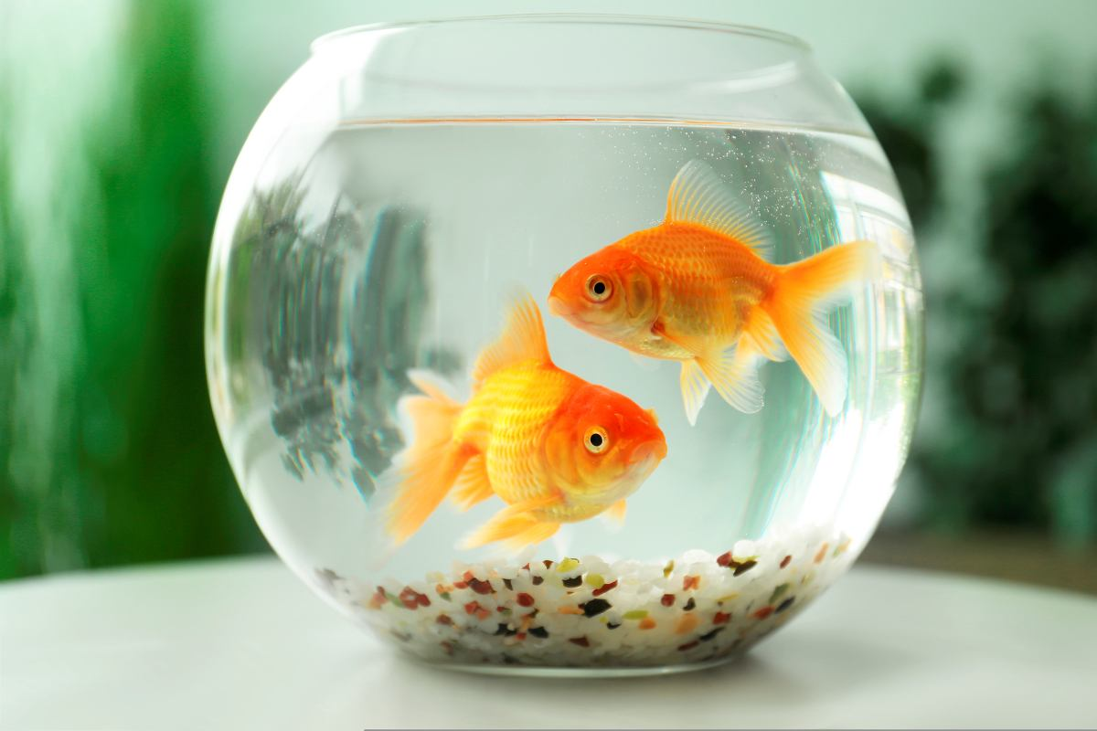
RYBKI
Całe życie spędza w wodzie zawsze zwinna zawsze szybka, nie ulega zmiennej modzie w sukni z łusek lśniąca rybka.

Slide 24
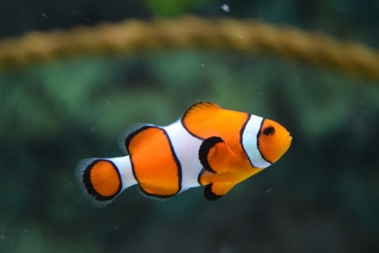
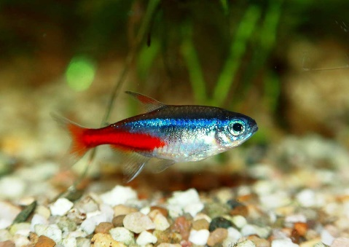
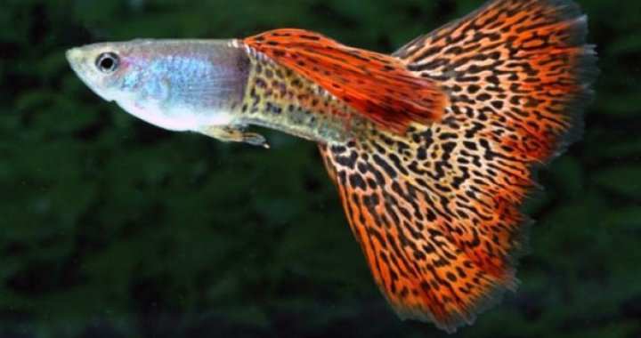
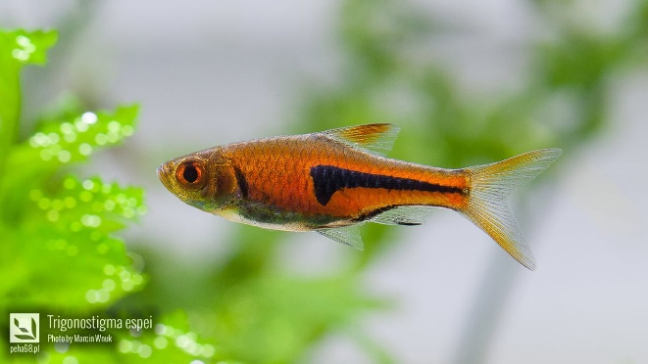
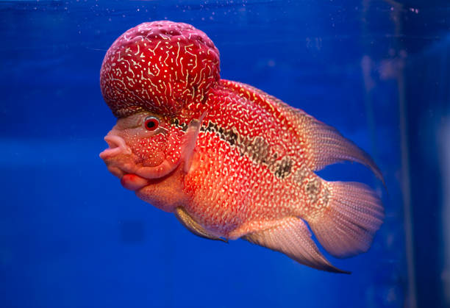
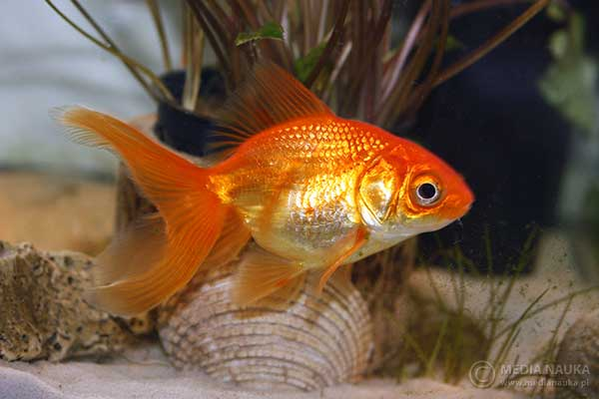
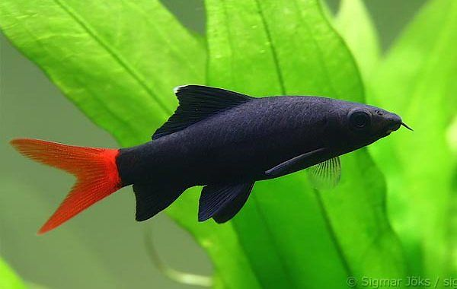
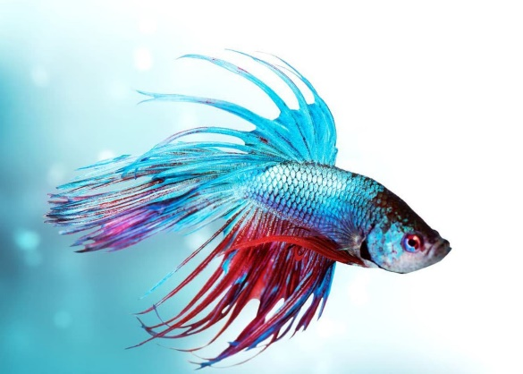
Ryby stanowią najliczniejszą i najbardziej zróżnicowaną grupę współcześnie żyjących kręgowców. Istnieje ponad 33 000 gatunków ryb. Różnią się od siebie pod względem budowy zewnętrznej i wewnętrznej, ubarwienia oraz przystosowania do warunków środowiska.

Slide 25
BARBARA i rybki
Złota rybka podpłynęła, obdarzając mnie spojrzeniem... Czyżby główką swą skinęła? Dobrze, złotko, mam życzenie.

Slide 26
Najmniejsza ryba na świecie mierzy zaledwie 7,9 mm. Największa ryba osiąga długość do
12 metrów
i może ważyć nawet 21 ton.
Obserwacja ryb w spokojnie pływającej wodzie akwarium tworzy relaksującą atmosferę.
Niektóre gatunki ryb budują gniazda z piasku i kamieni.
Niektóre ryby mogą żyć nawet 100 lat.
Niektóre ryby są jadowite.
Ryby komunikują się na wiele sposobów – od wydawania dźwięków, poprzez ruchy, aż po zmiany kolorów.
Niektóre gatunki ryb mogą wytwarzać elektryczność.
Ryby posiadają specjalne narządy, które pozwalają im odbierać dźwięki pod wodą.

Slide 28
DZIĘKUJEMY!

